Slide 1
Вспоминаем прошлую лекцию
Платформа .NET
История появления
Основные элементы (FCL, CLR, IL, JIT, etc.)
Язык С#:
Появление и история развития, особенности
Первый взгляд на код и структуру программы (нет тела, есть вложенные объявления, точка входа)
Базовые синтаксические элементы (символы, лексемы, выражения, операторы)
Типы данных (ссылочные и значимые, встроенные типы данных, явные и неявные преобразования типов)
Переменные (поля класса и локальные переменные, области видимости)
Операторы (таблица приоритетов операторов)

Slide 2
План лекции
Управление потоком выполнения
Исключения
Классы
Описание класса
Элементы класса
Создание экземпляра класса
Подробнее о полях и методах класса
Некоторые особые элементы класса

Slide 3
Управление потоком выполнения
Безусловные переходы;
Условные переходы:
if
switch
Циклы
while
do
for
foreach

Slide 4
Безусловные переходы
Метки:
<имя_метки> : <код>;
Переход:
goto <имя_метки>;
Безусловные переходы - зло?
using System;
class Test
{
static void Main(string[] args)
{
string[,] table = { {"Red", "Blue", "Green"}, {"Monday", "Wednesday", "Friday"} };
foreach (string str in args)
{
int row, colm;
for (row = 0; row <= 1; ++row)
for (colm = 0; colm <= 2; ++colm)
if (str == table[row,colm]) goto done;
Console.WriteLine("{0} not found", str);
continue;
done:
Console.WriteLine("Found {0} at [{1}][{2}]", str, row, colm);
}
}
}

Slide 5
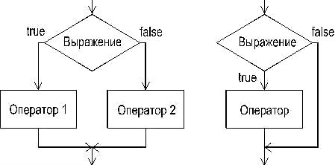
Условный оператор if
if (логическое_выражение ) оператор_1; [ else оператор_2; ]
Сначала вычисляется логическое выражение. Если оно имеет значение true, выполняется первый оператор, иначе — второй. После этого управление передается на оператор, следующий за условным. Ветвь else может отсутствовать.

Slide 6
Конструкция if
В цепочке if-конструкций else относится к ближайшему предшествующему if.
if (x) if (y) F(); else G();
соответствует
if (x)
{
if (y)
{
F();
}
else
{
G();
}
}
Если требуется проверить несколько условий, их объединяют знаками логических условных операций.
if ( a < b && ( a > d || a == 0 ) ) b++; else { b *= a; a = 0; }

Slide 7
Пример
y
using System;
namespace ConsoleApplication1
{ class Class1
{ static void Main()
{
Console.WriteLine( "Введите координату x" );
double x = Convert.ToDouble(Console.ReadLine() );
Console.WriteLine( "Введите координату у" );
double y = double.Parse(Console.ReadLine() );
if ( x * x + y * y <= 1 ||
x <= 0 && y <= 0 && y >= - x – 2 )
Console.WriteLine( " Точка попадает в область " );
else
Console.WriteLine( " Точка не попадает в область " );
}}}
-2
-2
1
2
x
-2
-2

Slide 8
Проверка вещественных величин на равенство
Из-за погрешности представления вещественных значений в памяти следует ее избегать, вместо этого лучше сравнивать модуль разности с некоторым малым числом.
float a, b; …
if ( a == b ) … // не рекомендуется!
if ( Math.Abs(a - b) < 1e-6 ) … // надежно!
Значение величины, с которой сравнивается модуль разности, следует выбирать в зависимости от решаемой задачи и точности участвующих в выражении переменных.
Снизу эта величина ограничена определенной в классах Single и Double константой Epsilon. Это минимально возможное значение переменной такое, что
1.0 + Epsilon != 1.0

Slide 9
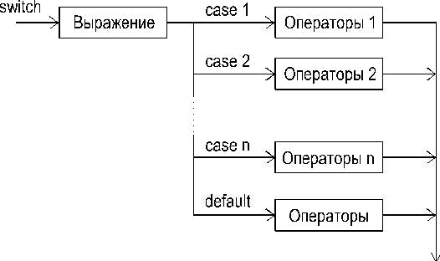
Оператор выбора switch

Slide 10
Оператор выбора switch
Оператор switch (переключатель) предназначен для разветвления процесса вычислений на несколько направлений.
Формат оператора:
switch ( выражение )
{
case константное_выражение_1: [ список_операторов_1 ]
case константное_выражение_2: [ список_операторов_2 ]
...
case константное_выражение_n: [ список_операторов_n ]
[ default: операторы ]
}

Slide 11
Оператор выбора switch
Выполнение оператора начинается с вычисления выражения. Тип выражения чаще всего целочисленный (включая char) или строковый. Затем управление передается первому оператору из списка, помеченному константным выражением, значение которого совпало с вычисленным. Если совпадения не произошло, выполняются операторы, расположенные после слова default, а при его отсутствии управление передается следующему за switch оператору.
Каждая ветвь переключателя должна заканчиваться явным оператором перехода, а именно одним из операторов break, goto или return:
оператор break выполняет выход из самого внутреннего из объемлющих его операторов switch, for, while и do;
оператор goto выполняет переход на указанную после него метку, обычно это метка case одной из нижележащих ветвей оператора switch;
оператор return выполняет выход из функции, в теле которой он записан.

Slide 13
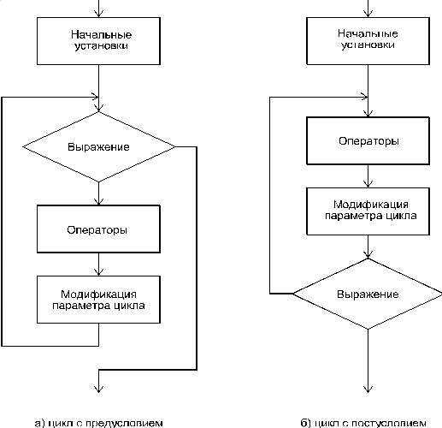
Циклы

Slide 14
Цикл с предусловием while
Формат оператора:
while ( выражение ) оператор
Выражение должно быть логического типа. Например, это может быть операция отношения. Если результат вычисления выражения равен true, выполняется простой или составной оператор. Эти действия повторяются до того момента, пока результатом выражения не станет значение false. После окончания цикла управление передается на следующий за ним оператор.
Выражение вычисляется перед каждой итерацией цикла. Если при первой проверке выражение равно false, цикл не выполнится ни разу.

Slide 15
Цикл с предусловием while
using System;
namespace ConsoleApplication1
{ class Class1
{ static void Main()
{
double Xn = -2, Xk = 12, dX = 2, t = 2, y;
Console.WriteLine( "| x | y |" );
double x = Xn;
while ( x <= Xk )
{
y = t * x;
Console.WriteLine( "| {0,9} | {1,9} |", x, y );
x += dX;
}
}
}
}
y = t⋅x
xn
xk

Slide 16
Цикл с постусловием do
do оператор while ( выражение );
Сначала выполняется простой или составной оператор, образующий тело цикла, а затем вычисляется выражение (оно должно иметь тип bool). Если выражение истинно, тело цикла выполняется еще раз, и проверка повторяется. Цикл завершается, когда выражение станет равным false или в теле цикла будет выполнен какой-либо оператор передачи управления.
Этот вид цикла применяется в тех случаях, когда тело цикла необходимо обязательно выполнить хотя бы один раз.

Slide 17
Цикл с постусловием do
using System;
namespace ConsoleApplication1
{ class Class1
{ static void Main()
{
char answer;
do
{
Console.WriteLine("Поехали в Форос?" ); answer = (char) Console.Read(); Console.ReadLine();
}
while ( answer != 'y' );
}
}
}

Slide 18
Цикл с параметром for
for ( инициализация; выражение; модификации ) оператор;
Инициализация служит для объявления величин, используемых в цикле, и присвоения им начальных значений. В этой части можно записать несколько операторов, разделенных запятой, например:
for ( int i = 0, j = 20; ... int k, m; for ( k = 1, m = 0; ...
Областью действия переменных, объявленных в части инициализации цикла, является цикл. Инициализация выполняется один раз в начале исполнения цикла.
Выражение типа bool определяет условие выполнения цикла: если его результат равен true, цикл выполняется.
Модификации выполняются после каждой итерации цикла и служат обычно для изменения параметров цикла. В части модификаций можно записать несколько операторов через запятую, например:
for ( int i = 0, j = 20; i < 5 && j > 10; i++, j-- ) ...
Простой или составной оператор представляет собой тело цикла. Любая из частей оператора for может быть опущена (но точки с запятой надо оставить на своих местах!).

Slide 19
Пример цикла с параметром
using System;
namespace ConsoleApplication1
{ class Class1
{ static void Main()
{
double Xn = -2, Xk = 12, dX = 2, t = 2, y;
Console.WriteLine( "| x | y |";
for ( double x = Xn; x <= Xk; x += dX )
{
y = t * x;
Console.WriteLine( "| {0,9} | {1,9} |", x, y );
}
}
}
}

Slide 20
Цикл foreach
foreach (<тип> <идентификатор> in <выражение>) <код>
<тип> <идентификатор> определяют итерационную переменную (read only!)
<выражение> должен вычисляться в экземпляр типа, реализующего интерфейс System.Collections.IEnumerable.
Порядок перебора элементов определяется реализацией IEnumerable в классе <выражения>.
Фактически, компилятор преобразует конструкцию foreach в следующий код:
IEnumerator enumerator = ((System.Collections.IEnumerable)(collection)).GetEnumerator();
try
{
while (enumerator.MoveNext())
{
ElementType element = (ElementType)enumerator.Current;
<код>;
}
}
finally
{
IDisposable disposable = enumerator as System.IDisposable;
if (disposable != null) disposable.Dispose();
}

Slide 21
Цикл foreach -пример
class ForEachTest
{
static void Main(string[] args)
{
int[] fibarray = new int[] { 0, 1, 1, 2, 3, 5, 8, 13 };
// реализация перебора через foreach
foreach (int element in fibarray)
{
System.Console.WriteLine(element);
}
System.Console.WriteLine();
// реализация перебора через for
for (int i = 0; i < fibarray.Length; i++)
{
System.Console.WriteLine(fibarray[i]);
}
System.Console.WriteLine();
}
}

Slide 22
Обработка исключительных ситуаций
Исключительная ситуация, или исключение, — это возникновение аварийного события, которое может порождаться некорректным использованием аппаратуры или неправильной работой программы, например, делением на ноль или переполнением. Обычно эти события приводят к завершению программы с системным сообщением об ошибке. С# дает программисту возможность восстановить работоспособность программы и продолжить ее выполнение.

Slide 23
Обработка исключительных ситуаций
Исключения С# не поддерживают обработку асинхронных событий, таких как ошибки оборудования или прерывания, например, нажатие клавиш Ctrl + C. Механизм исключений предназначен только для событий, которые могут произойти в результате работы самой программы и указываются явным образом. Исключения возникают тогда, когда некоторая часть программы не смогла сделать то, что от нее требовалось. При этом другая часть программы может попытаться сделать что-нибудь иное.

Slide 24
Обработка исключительных ситуаций
Исключения позволяют логически разделить вычислительный процесс на две части — обнаружение аварийной ситуации и ее обработка.
Функция, обнаружившая ошибку, может не знать, что предпринимать для ее исправления, а использующий эту функцию код может знать, что делать, но не уметь определить место возникновения. Это особенно актуально при использовании библиотечных функций и программ, состоящих из многих модулей.

Slide 25
Обработка исключительных ситуаций
Исключения генерирует либо среда выполнения, либо программист с помощью оператора throw. Стандартные исключения, генерируемые средой, определены в пространстве имен System. Все они являются потомками класса Exception, а точнее, потомками его потомка SystemException.

Slide 26
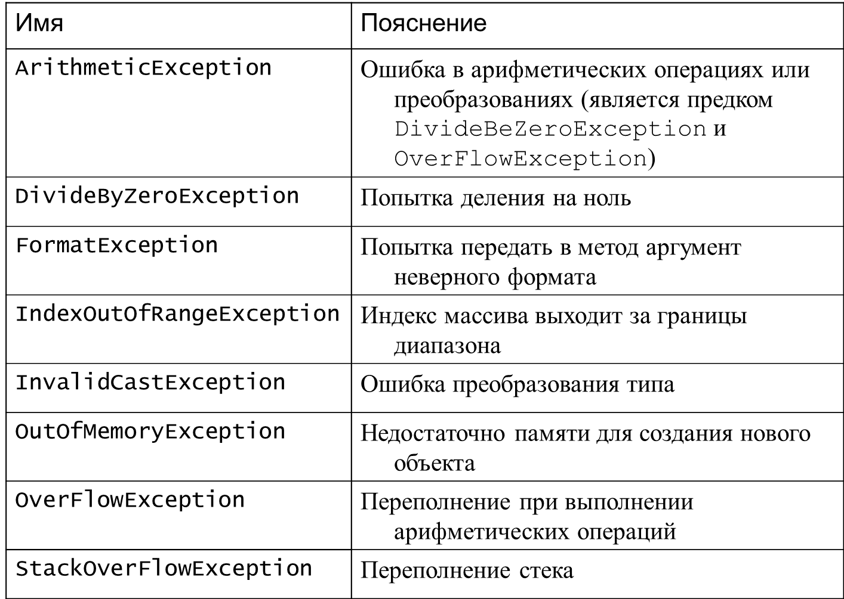
Обработка исключительных ситуаций
Часто используемые стандартные исключения

Slide 27
Обработка исключительных ситуаций
Возможные действия при ошибке
прервать выполнение программы;
возвратить значение, означающее «ошибка»;
вывести сообщение об ошибке и вернуть вызывающей программе некоторое приемлемое значение, которое позволит ей продолжать работу;
выбросить исключение
Исключения генерирует либо система выполнения, либо программист с помощью оператора throw.

Slide 28
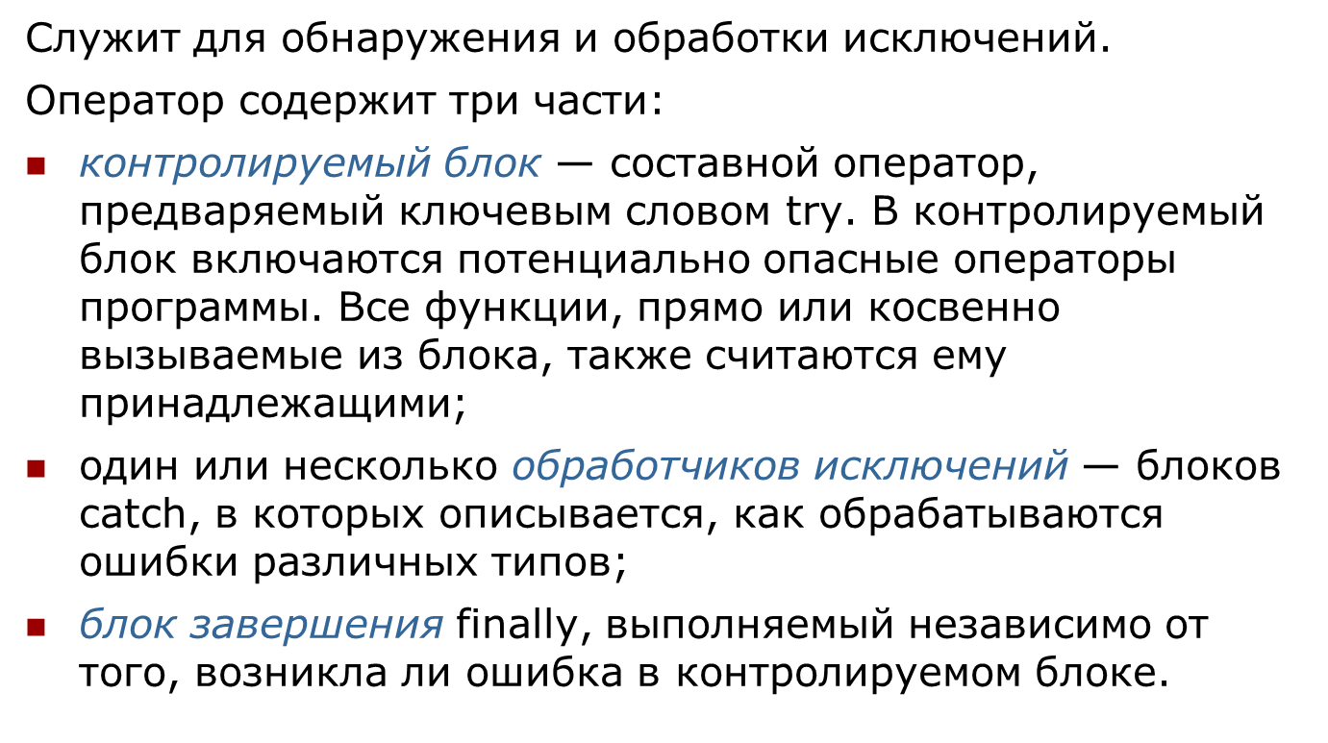
Оператор try
Синтаксис оператора try:
try блок [ catch-блоки ] [ finally-блок ]

Slide 29
Обработка исключений - пример
public class EHClass
{
void ReadFile(int index)
{
string path = @"c:\users\public\test.txt"; //подставить путь к файлу
System.IO.StreamReader file = new System.IO.StreamReader(path);
char[] buffer = new char[10];
try
{
file.ReadBlock(buffer, index, buffer.Length);
}
catch (System.IO.IOException e)
{
Console.WriteLine("Error reading from file”);
}
finally
{
if (file != null)
{
file.Close();
}
}
//используем данные из буфера
}
}

Slide 30
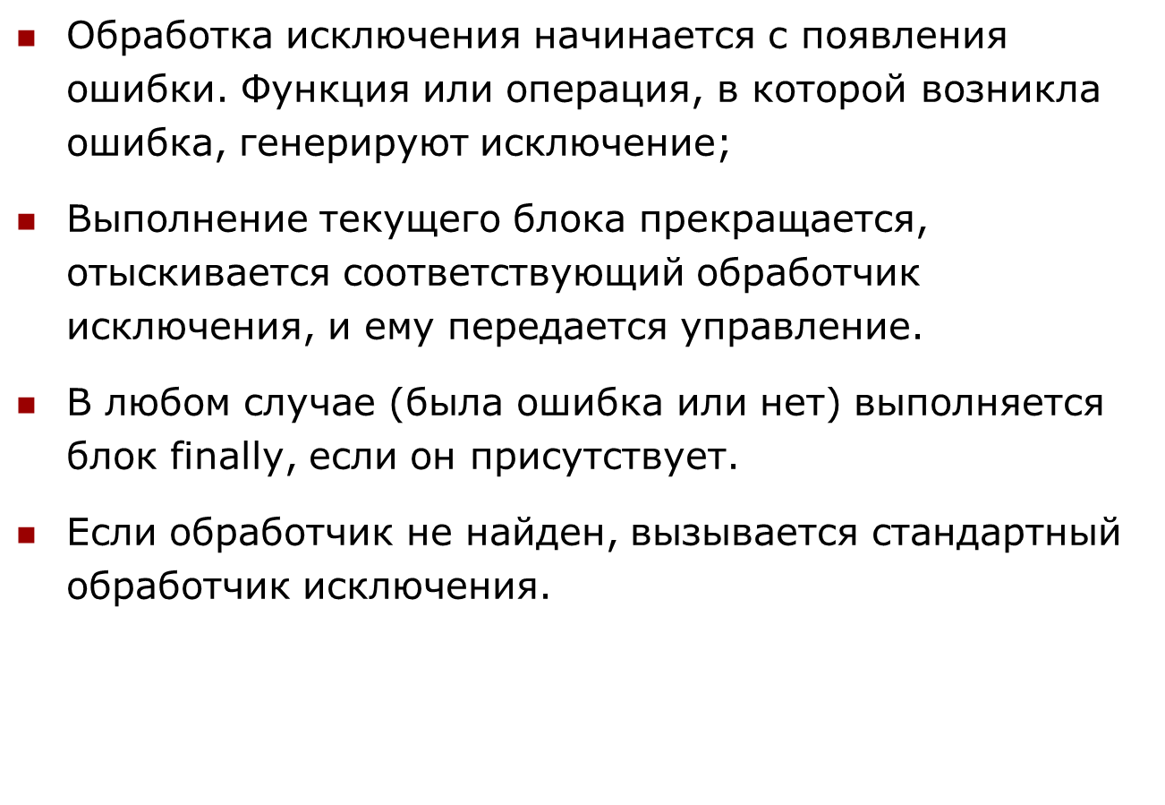
Механизм обработки исключений

Slide 31
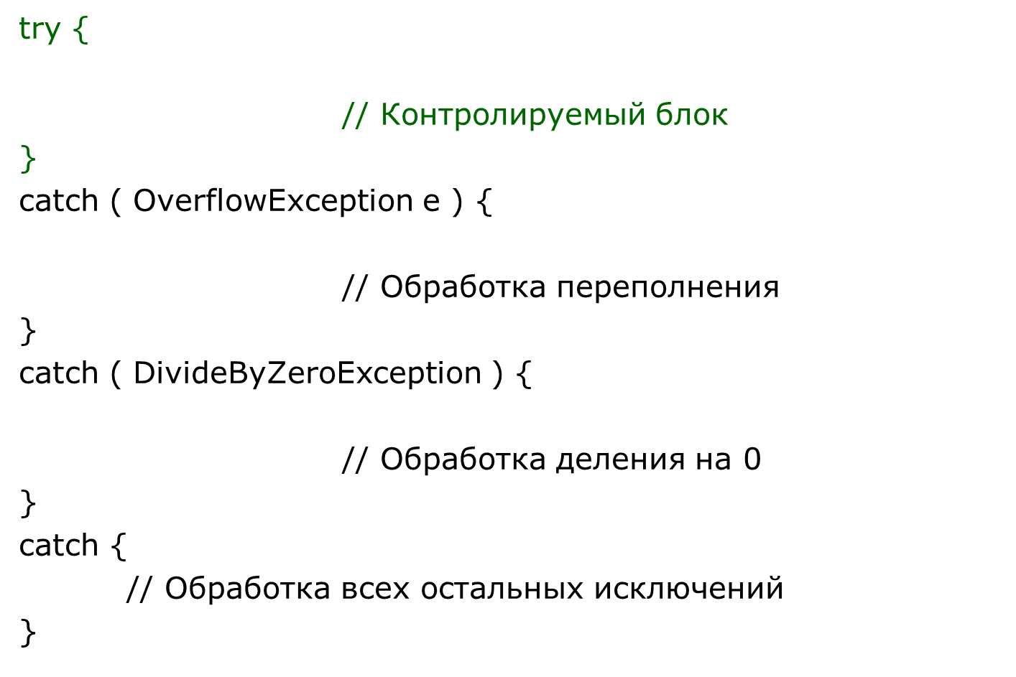
Пример 1:

Slide 32
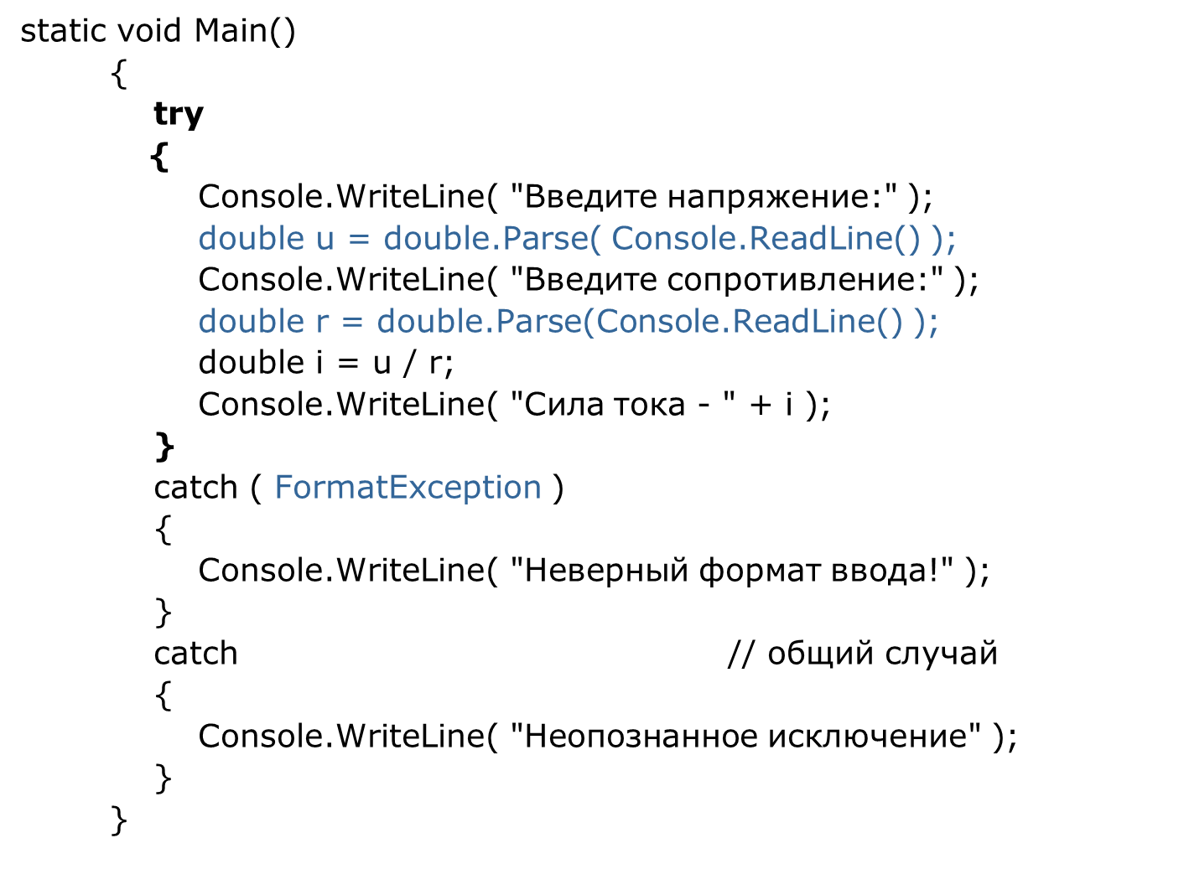
Пример 2: проверка ввода

Slide 33
До сих пор мы рассматривали исключения, которые генерирует среда выполнения C#, но это может сделать и сам программист. Для генерации исключения используется оператор throw с параметром, определяющим вид исключения.

Slide 34
Оператор throw
Параметр должен быть объектом, порожденным от стандартного класса System.Exception. Этот объект используется для передачи информации об исключении его обработчику.
Пример:
throw new DivideByZeroException();
Здесь после слова throw записано выражение,
создающее объект стандартного класса "ошибка при делении на 0"
с помощью операции new.

Slide 35
Оператор throw
При генерации исключения выполнение текущего блока прекращается и происходит поиск соответствующего обработчика с передачей ему управления. Обработчик считается найденным, если тип объекта, указанного после throw, либо тот же, что задан в параметре catch, либо является производным от него.

Slide 36
public static void SomeOperation (string argument)
{
if (string.IsNullOrWhiteSpace (argument))
{
throw new ArgumentException ("Argument is not provided");
}
//дальше следует код, реализующий операцию
}

Slide 37
Класс исключения
Хранит информацию об исключительной ситуации.
Свойства
Message – текстовое описание проблемы;
Data – словарь с дополнительными данными по проблеме;
Source – имя приложения или объекта, вызвавшего исключение;
StackTrace – строчное представление стека вызова;
InnerException – вложенное исключение;

Slide 38
Создание своих классов исключений
Можно создавать свои классы исключений, наследуясь от Exception.
Имеет смысл для уточнения исключительной ситуации и написания специализированных обработчиков исключительной ситуации
Обычно имена классов исключений заканчиваются на *Exception, например HoustonWeHaveAProblemException

Slide 39
Исключения и производительность.
Исключения предназначены для обработки ИСКЛЮЧИТЕЛЬНЫХ ситуаций
Не рекомендуется строить нормальную логику приложения на использовании исключений, т.к. обработка исключений плохо влияет на производительность.
Хорошим стилем является заранее проверить данные и принять меры в случае их некорректности, а не передавать их на обработку и ожидать возникновения исключения.

Slide 40
Исключения и производительность -пример
Вариант с исключением
Вариант с предпроверкой
double DivideAtAnyCost(uint a, uint b)
{
try
{
return a/b;
}
catch (DivideByZeroException)
{
return float.PositiveInfinity;
}
}
double DivideAtAnyCost(uint a, uint b)
{
if (b != 0)
{
return a/b;
}
else
{
return float.PositiveInfinity;
}
}

Slide 41
Классы
Классы – основной строительный блок программы.
Элементы:
Сигнатура класса
Данные класса
Функции класса
В рамках данной лекции мы не сможем покрыть все возможности классов C#, рассмотрим только базовые элементы

Slide 42
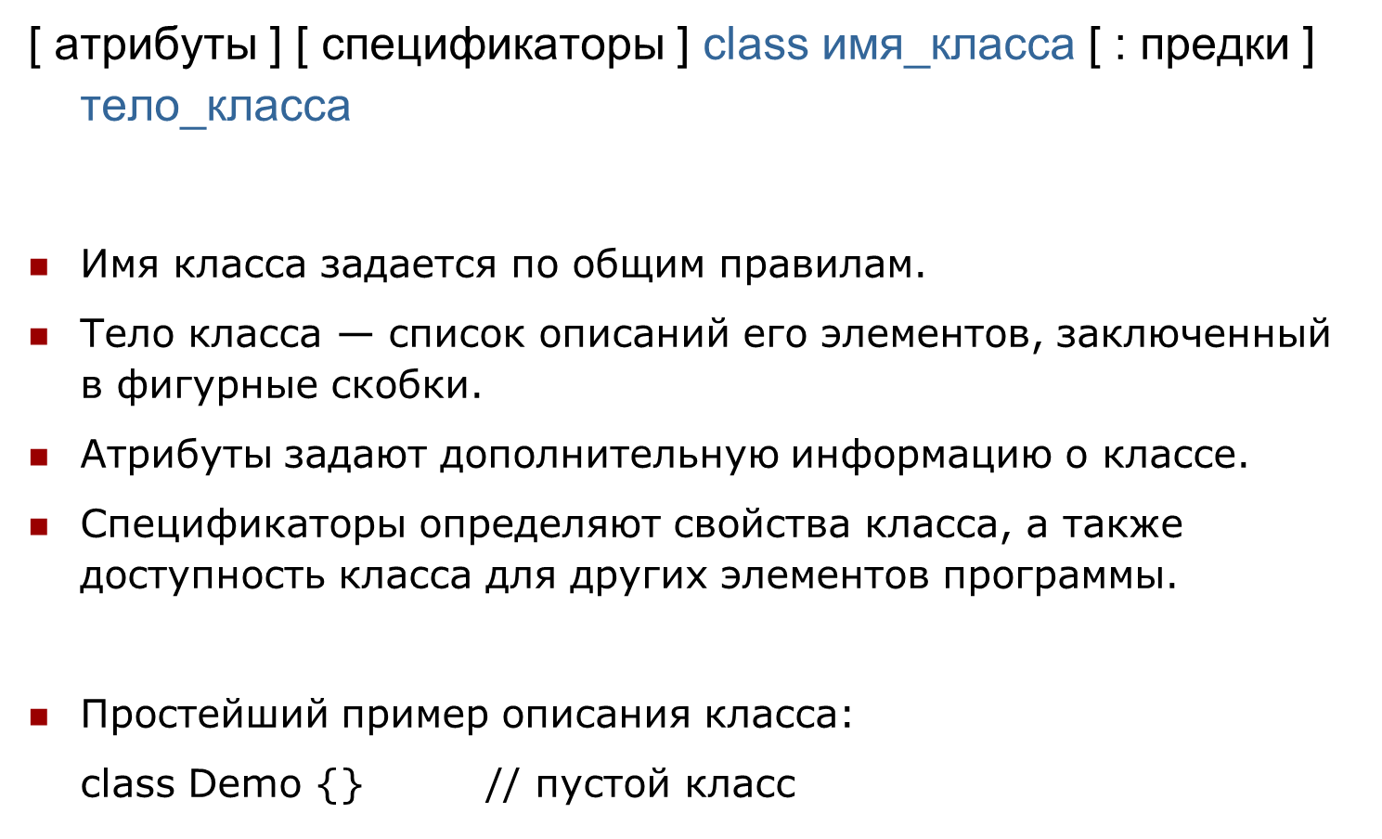
Описание класса

Slide 43
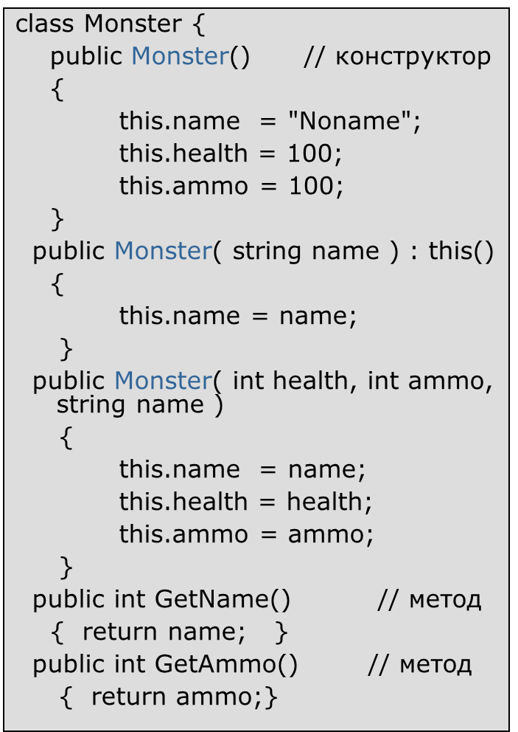
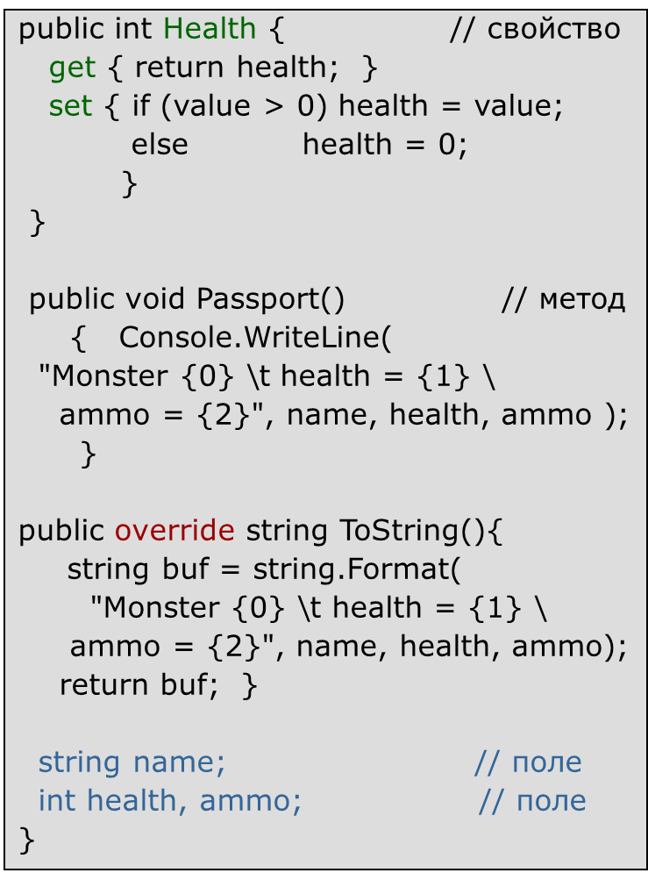
Пример класса

Slide 44
Спецификаторы класса
Спецификатор | Описание
new | Используется для вложенных классов. Задает новое описание класса взамен унаследованного от предка. Применяется в иерархиях
public | Доступ не ограничен
protected | Используется для вложенных классов. Доступ только из элементов данного и производных классов
internal | Доступ только из данной программы (сборки)
protected internal | Доступ только из данного и производных классов или из данной программы (сборки)
private | Используется для вложенных классов. Доступ только из элементов класса, внутри которого описан данный класс
abstract | Абстрактный класс. Применяется в иерархиях
sealed | Бесплодный класс. Применяется в иерархиях
static | Статический класс. Введен в версию языка 2.0.

Slide 45
Элементы класса
класс
локальные типы
данные
функции
поля
(переменные)
свойства
константы
события
один набор на класс
индексаторы
поля экземпляра
статические
поля
методы
один набор на каждый экземпляр
операторы
конструкторы
экземпляра
конструкторы
деструкторы
статические конструкторы
обычные методы
методы экземпляра
методы класса

Slide 46
Описание объекта (экземпляра)
Класс является обобщенным понятием, определяющим характеристики и поведение множества конкретных объектов этого класса, называемых экземплярами (объектами) класса.
Объекты создаются явным или неявным образом (либо программистом, либо системой). Программист создает экземпляр класса с помощью операции new:
Demo a = new Demo();
Demo b = new Demo();
Для каждого объекта при его создании в памяти выделяется отдельная область для хранения его данных.
Кроме того, в классе могут присутствовать статические элементы, которые существуют в единственном экземпляре для всех объектов класса.
Функциональные элементы класса всегда хранятся в единственном экземпляре.

Slide 47
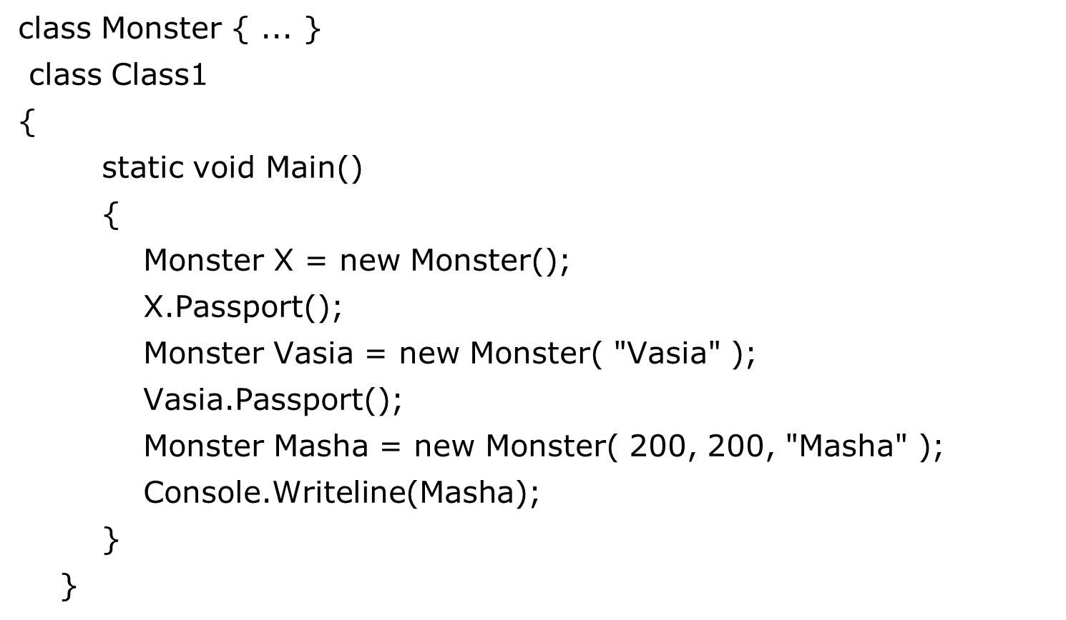
Пример создания объектов (экземпляров)
Результат работы программы:
Monster Noname health = 100 ammo = 100
Monster Vasia health = 100 ammo = 100
Monster Masha health = 200 ammo = 200

Slide 48
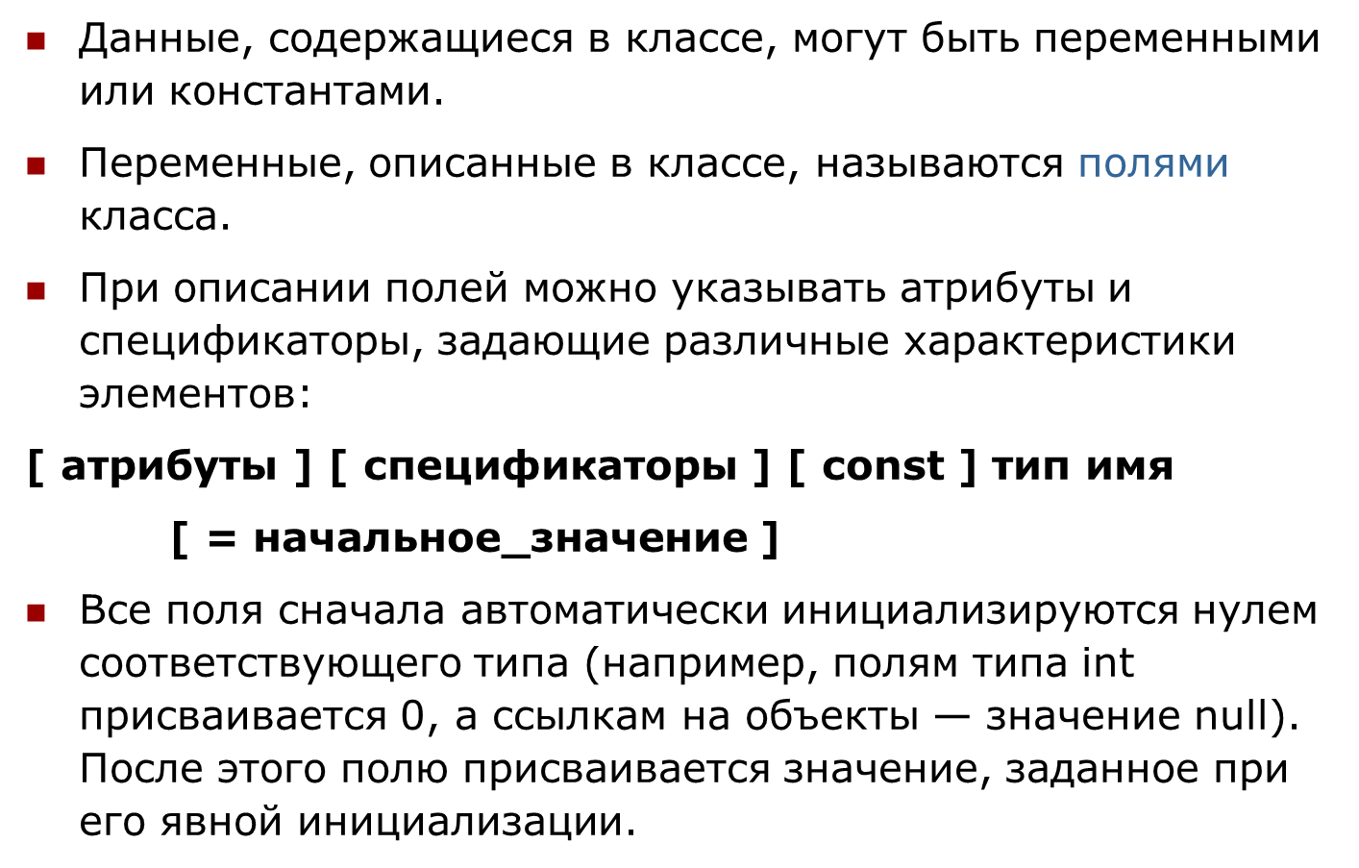
Данные: поля и константы

Slide 49
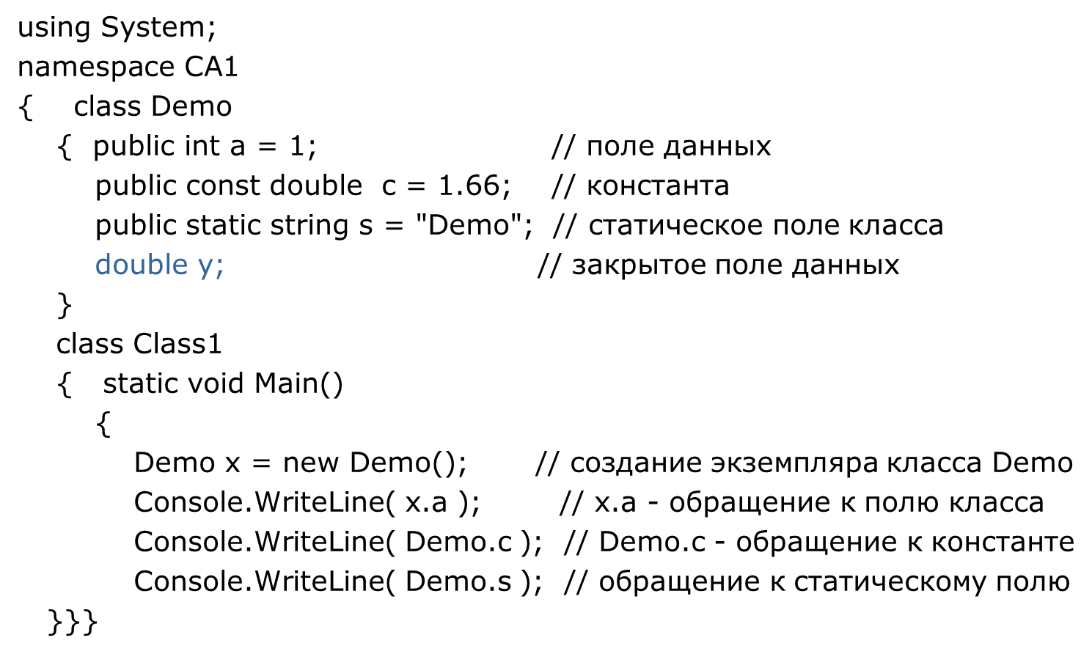
Пример класса

Slide 50
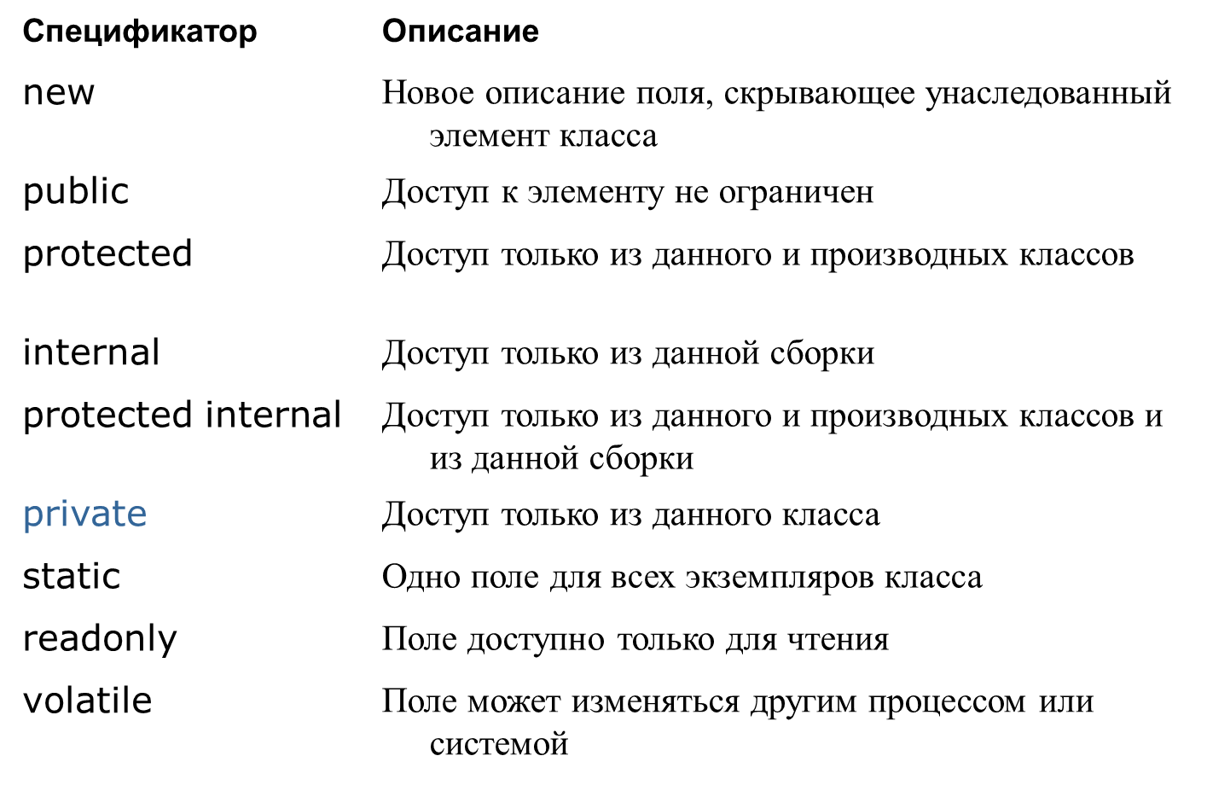
Спецификаторы полей и констант класса

Slide 51
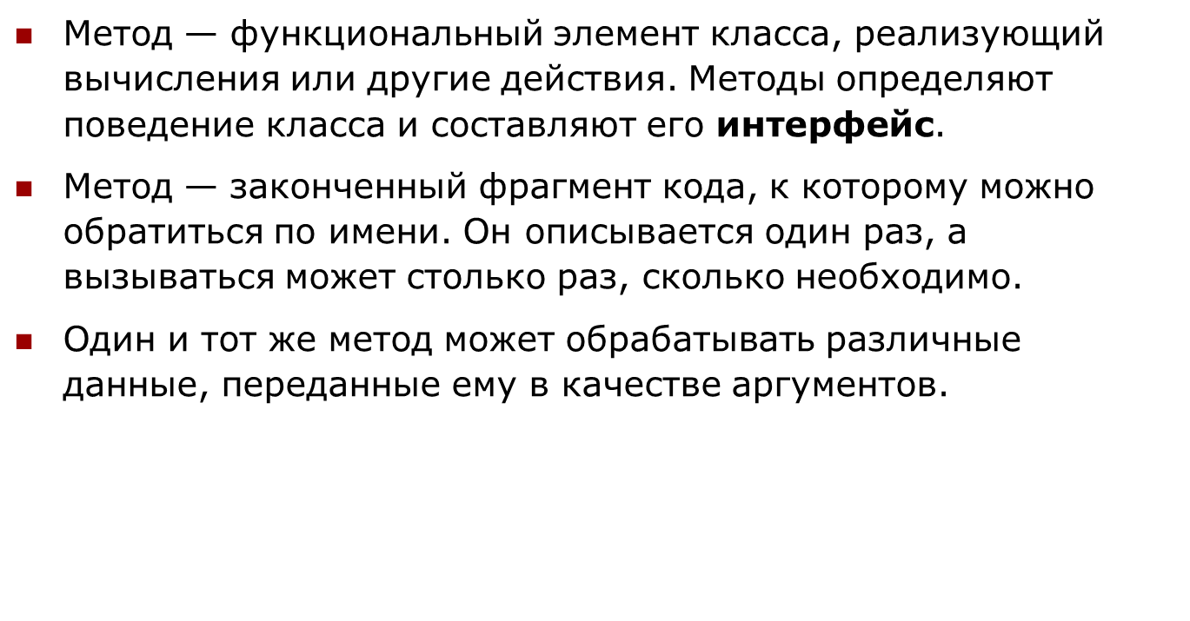
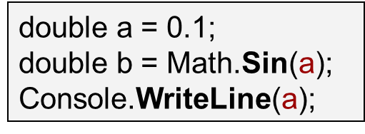
Методы

Slide 52
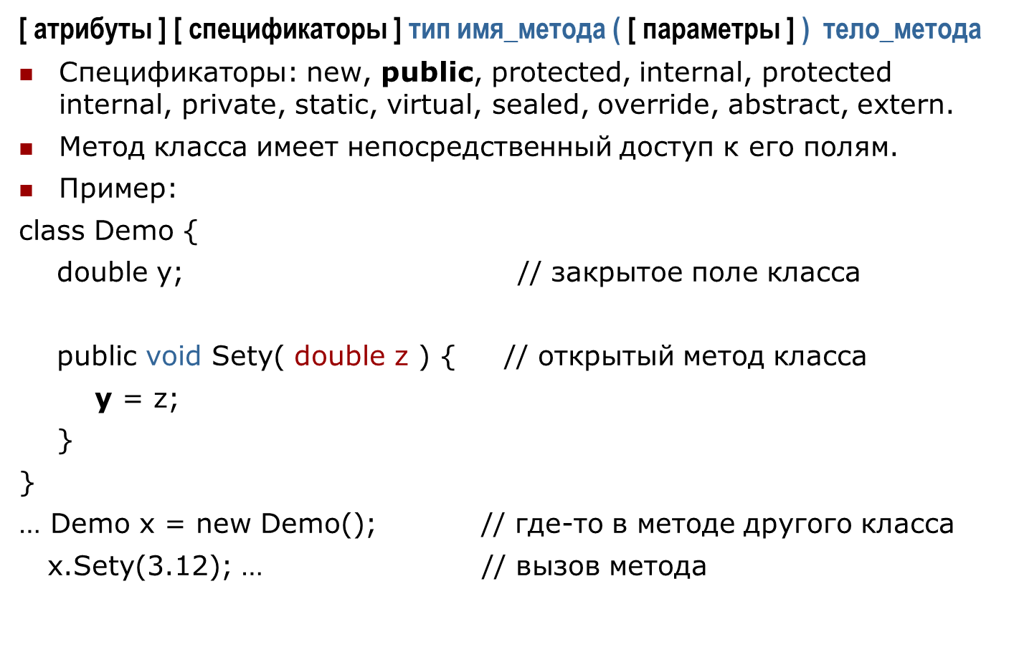
Синтаксис метода

Slide 53
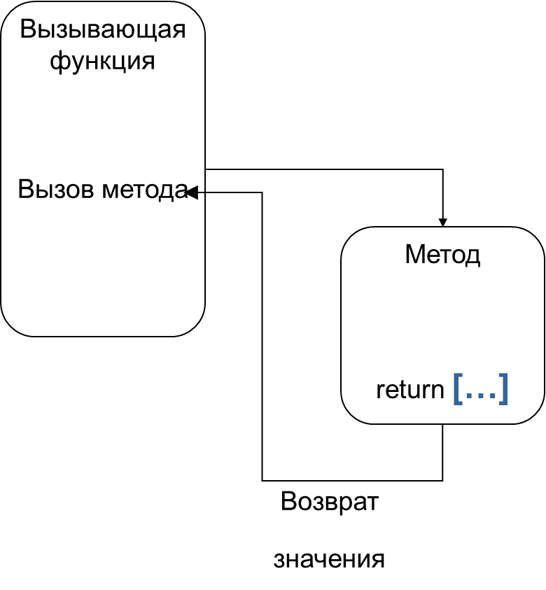
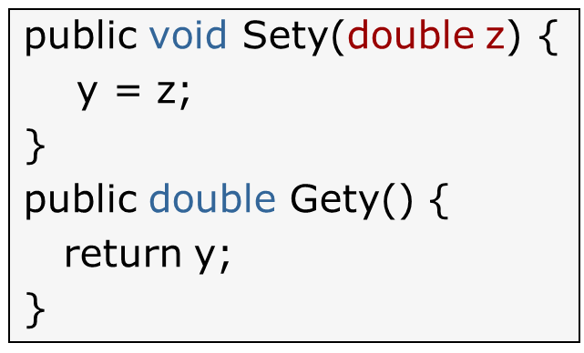
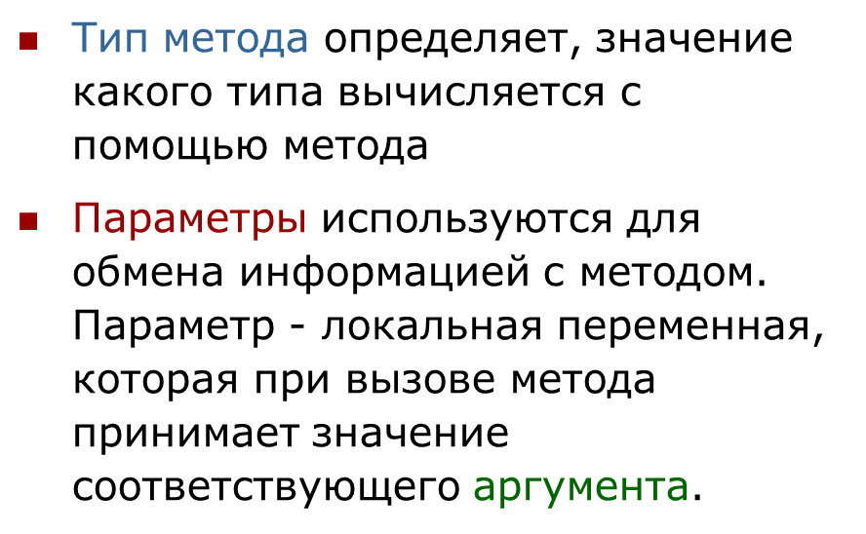
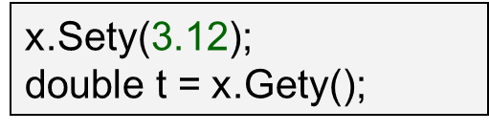
Примеры методов

Slide 54
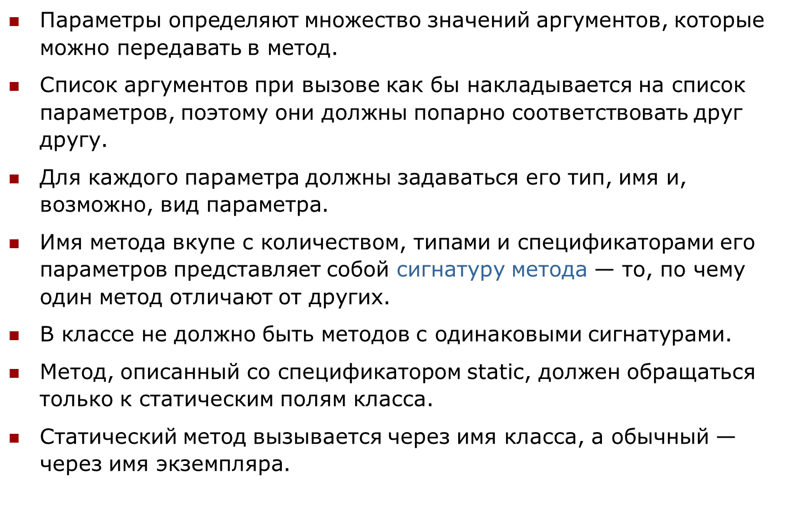
Параметры методов

Slide 55
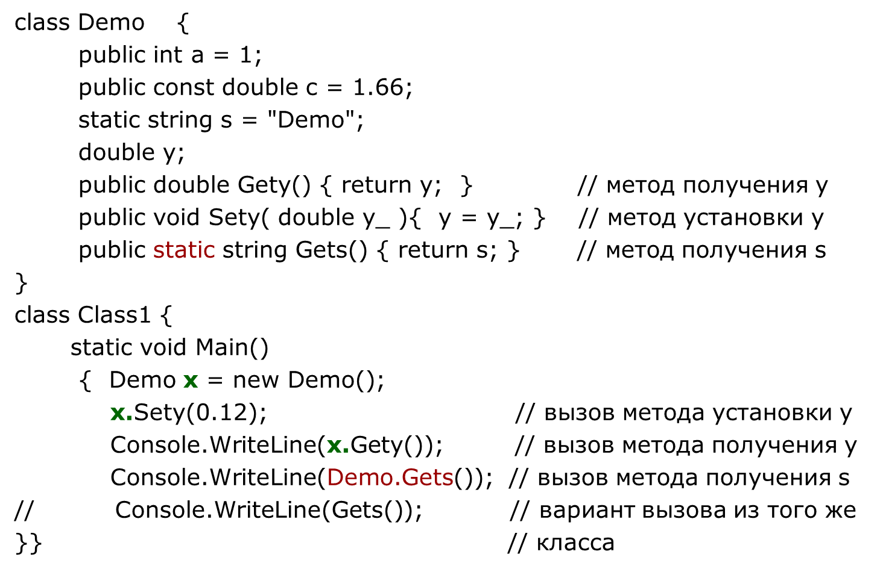
Пример

Slide 56
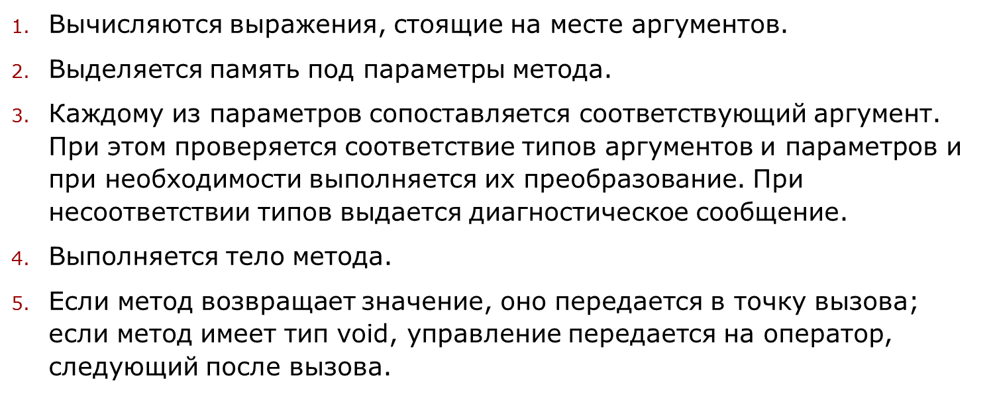
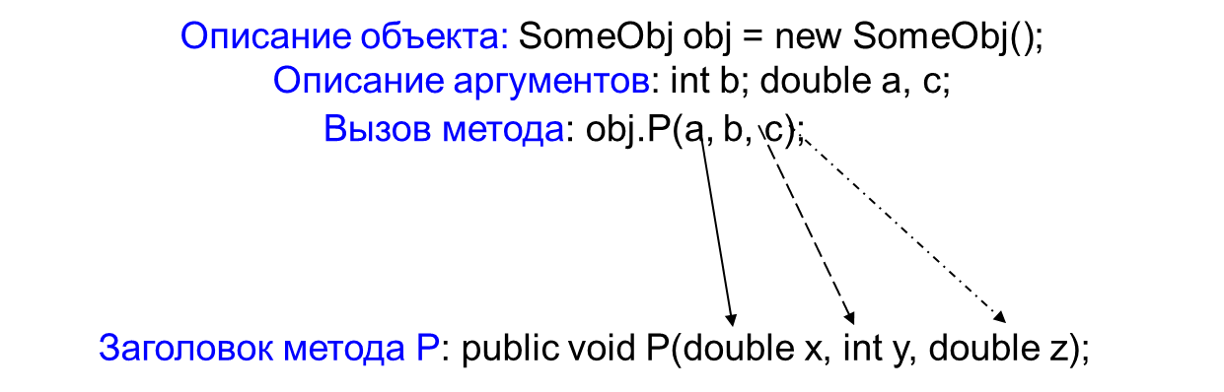
Вызов метода

Slide 57
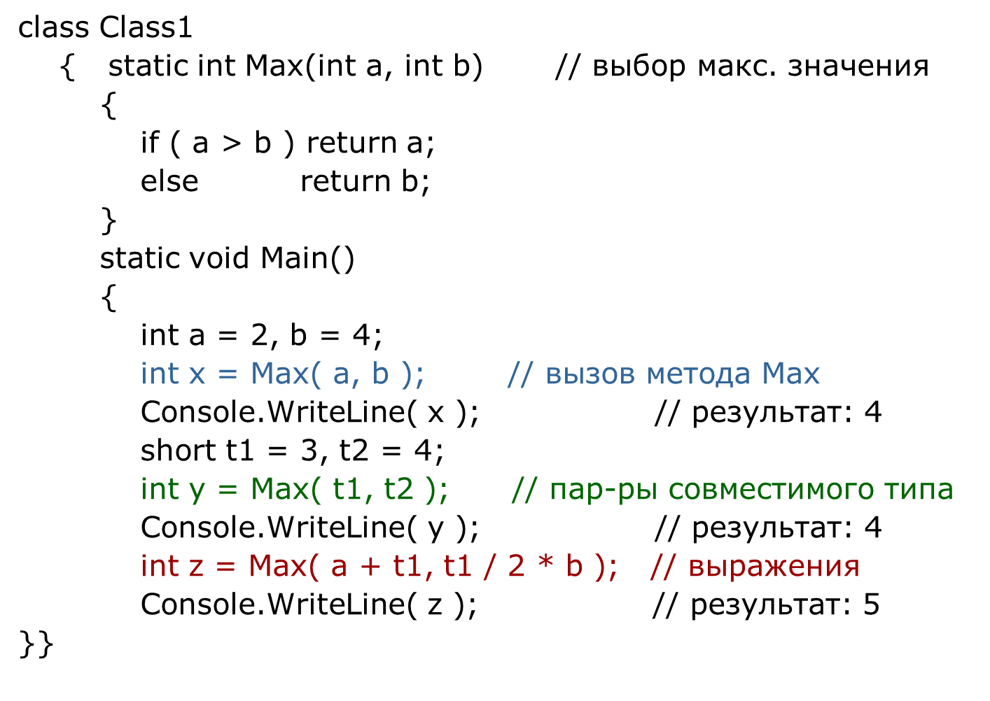
Пример передачи параметров

Slide 58
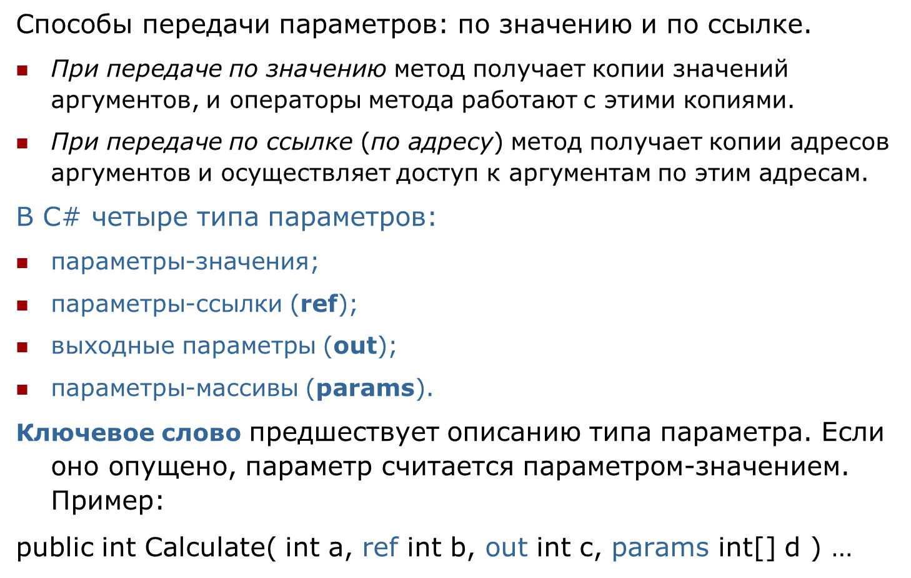
Способы передачи параметров и их типы

Slide 59
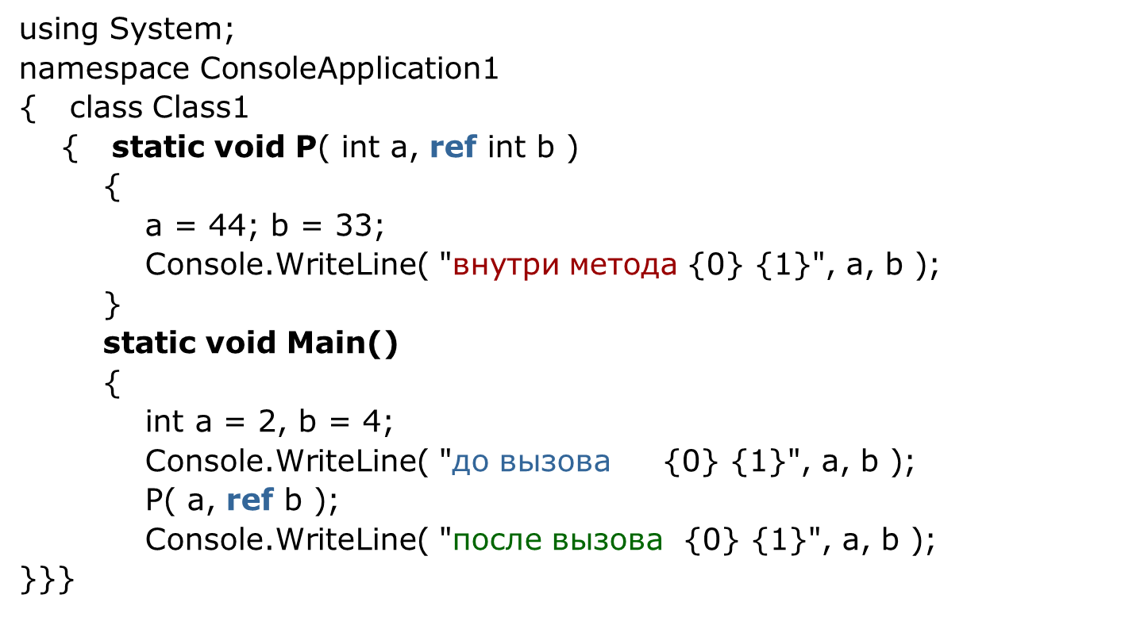
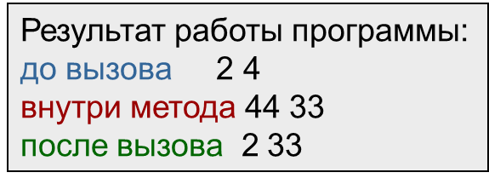
Пример: параметры-значения и ссылки ref

Slide 60
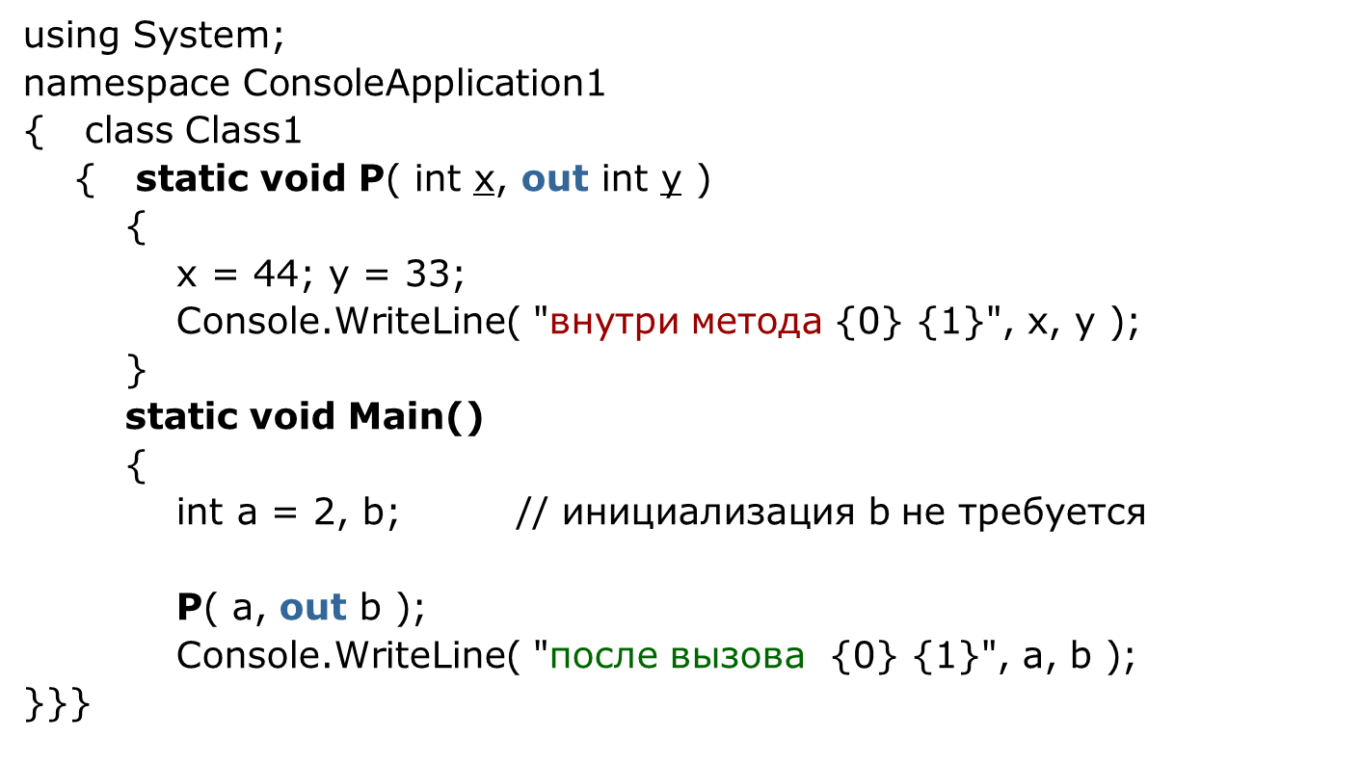
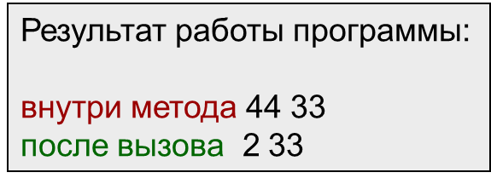
Пример: выходные параметры out

Slide 61
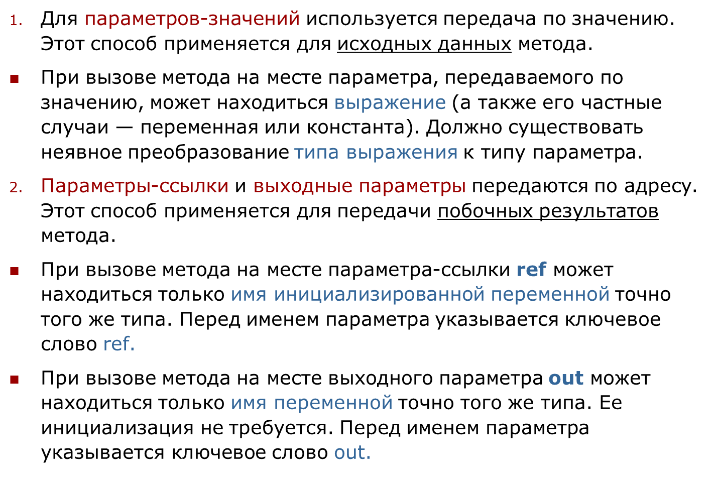
Правила применения параметров

Slide 62
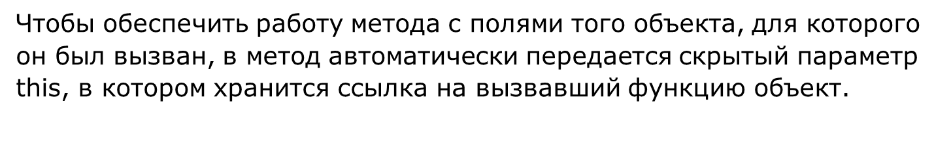

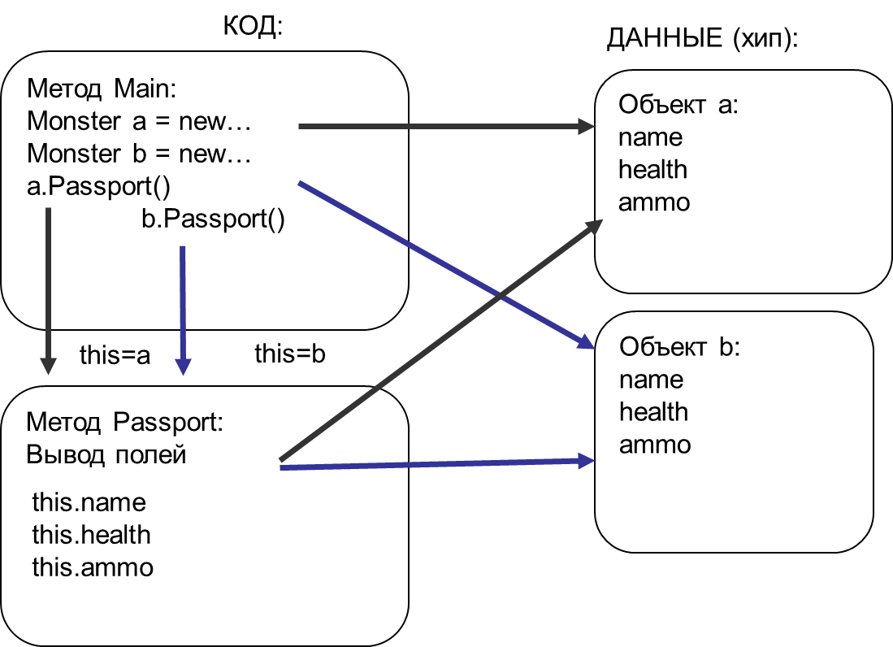

Ключевое слово this

Slide 63
Использование явного this
В явном виде параметр this применяется:
// чтобы возвратить из метода ссылку на вызвавший объект:
class Demo
{ double y;
public Demo T() { return this; }
// для идентификации поля, если его имя совпадает с именем
// параметра метода:
public void Sety( double y ) { this.y = y; }
}

Slide 64
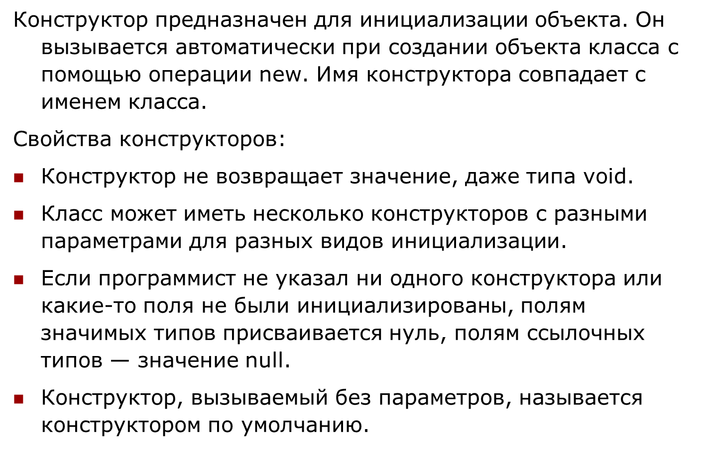
Конструкторы

Slide 65
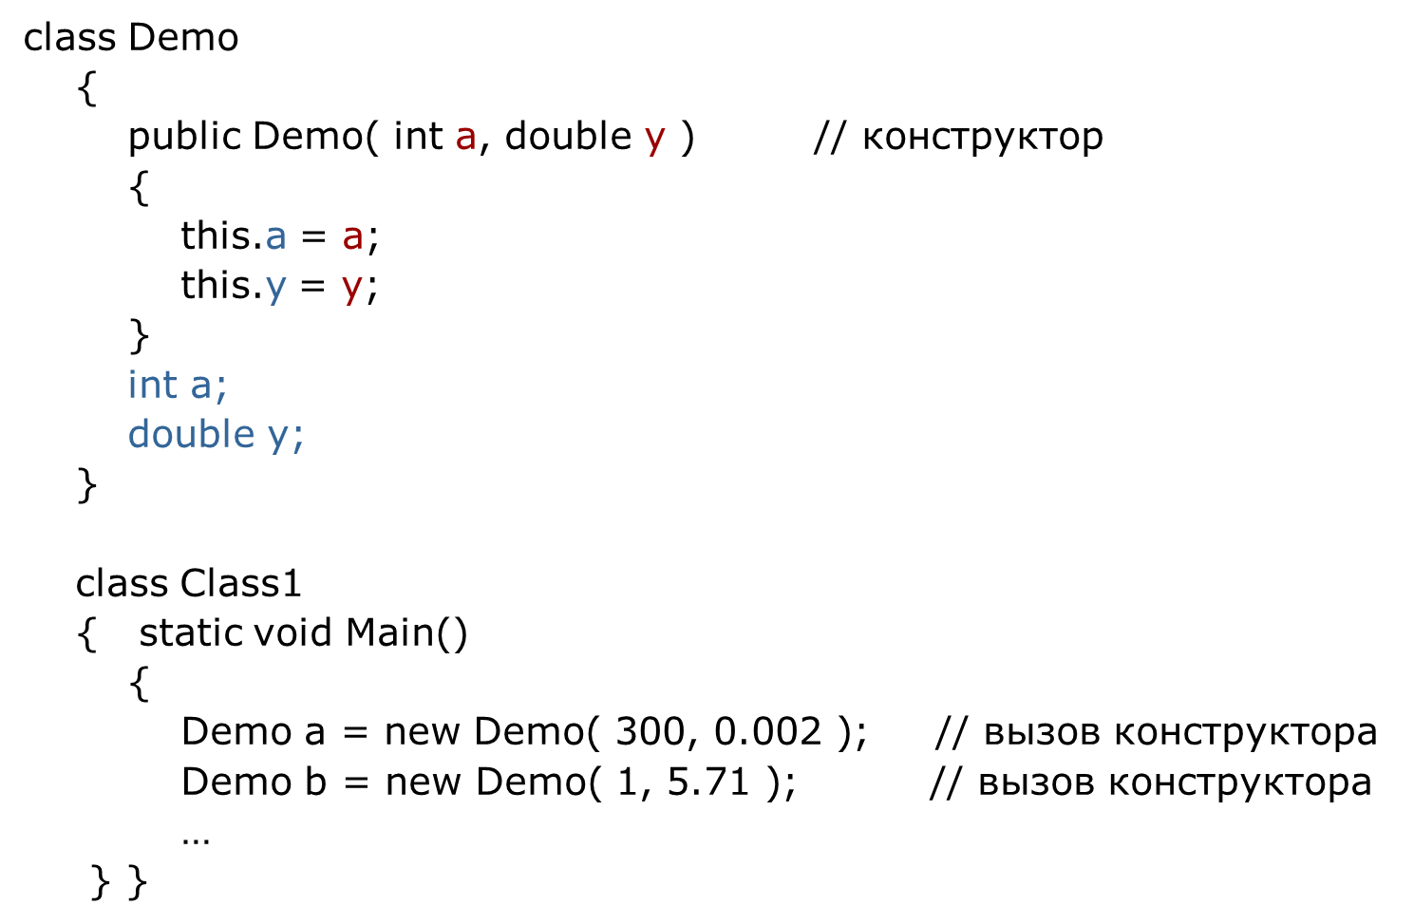
Пример класса с конструктором

Slide 66
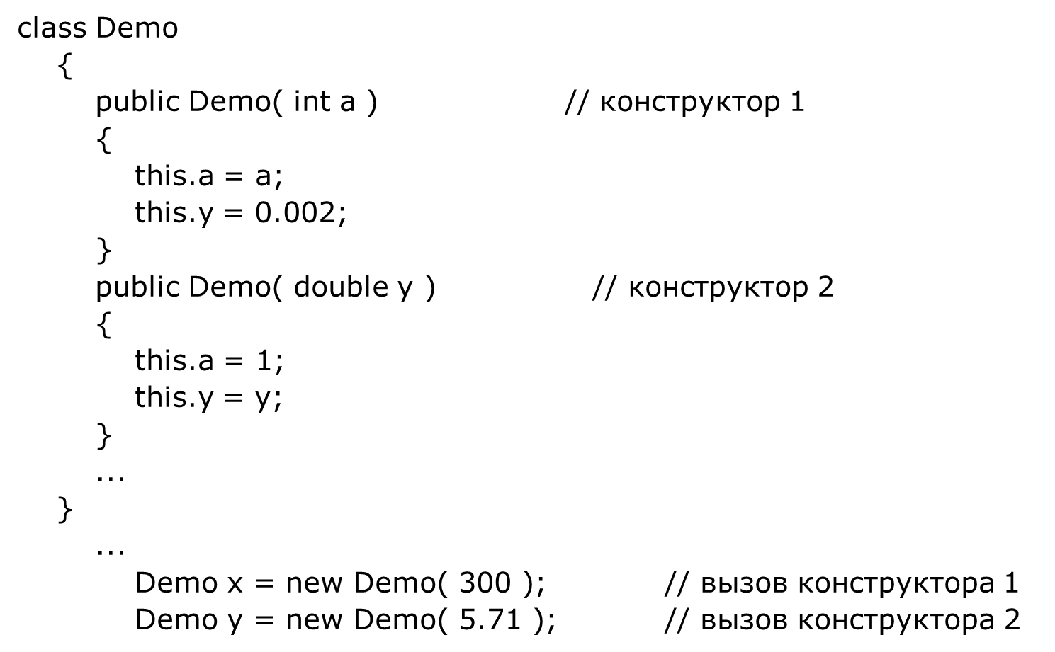
Пример класса с двумя конструкторами

Slide 67
Цепочка конструкторов.
class MyParentClass
{
int myField;
public MyParentClass(int myField)
{
this.myField = myField;
}
}
class MyChildClass : MyParentClass
{
double childField;
public MyChildClass(int myField, double childFieldValue) : base(myField)
{
this.childField = childFieldValue;
}
public MyChildClass(int myField) : this(myField, 100500D) { }
public MyChildClass() : this(100500) { }
}
Вызов цепочки конструкторов через this или base. Тело конструктора выполняется после завершения вызова base/this.

Slide 68
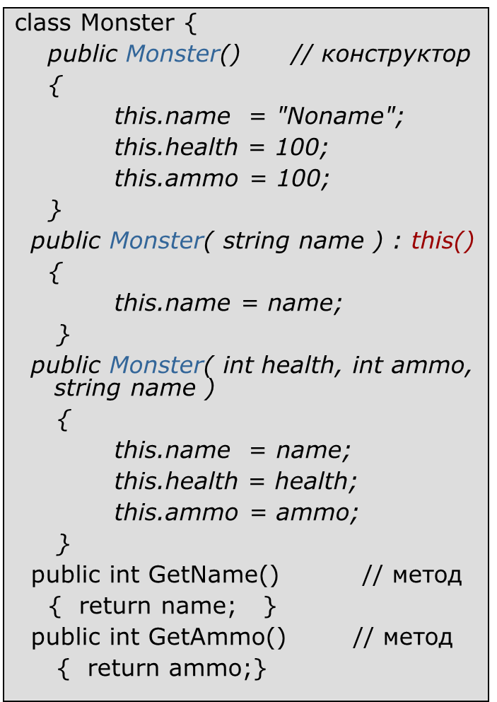
Сквозной пример класса

Slide 69
Статические классы и члены статических классов
Модификатор static используется для объявления статического члена, принадлежащего собственно типу, а не конкретному объекту.
Модификатор static можно использовать с
классами,
полями,
методами,
свойствами,
операторами,
событиями,
конструкторами,
но нельзя — с индексаторами, деструкторами или типами, отличными от классов.

Slide 70
Статические классы и члены статических классов
Класс объявляется как static и содержит только static методы. Если к классу применяется ключевое слово static, все члены этого класса должны быть статическими.
static class CompanyEmployee
{
public static void DoSomething() { /*...*/ }
public static void DoSomethingElse() { /*...*/ }
}
static class Human
{
public static string Name { get; set; }
public static int Age { get; set; }
public static string GetInformation()
{
return string.Format("{0} is {1} years old", Name, Age);
}
}

Slide 71
Статические классы и члены статических классов
Если к классу применяется ключевое слово static, все члены этого класса должны быть статическими.

Slide 72
Статические классы и члены статических классов
Статический класс может использоваться как обычный контейнер для наборов методов, работающих на входных параметрах, и не должен возвращать или устанавливать каких-либо внутренних полей экземпляра.
Например, в библиотеке классов платформы .NET Framework статический класс System.Math содержит методы, выполняющие математические операции, без требования сохранять или извлекать данные, уникальные для конкретного экземпляра класса Math. Это значит, что члены класса применяются путем задания имени класса и имени метода.
Пример:
double dub = -3.14;
Console.WriteLine(Math.Abs(dub));
Console.WriteLine(Math.Floor(dub)); Console.WriteLine(Math.Round(Math.Abs(dub)));
// Output:
// 3.14
// -4
// 3

Slide 73
Статические классы и члены статических классов
Необязательно делать весь класс статическим. Иногда достаточно применить статику для отдельных его членов.
class Box
{
public static string DefaultContext { get; set; }
public string Context { get; set; }
}

Slide 74
Статические классы и члены статических классов
Если весь класс является статическим: Нельзя создавать экземпляр класса, используя ключевое слово new.
Не разрешается использовать не статические члены этого же класса.
Он не поддерживает наследование.
Невозможно перегрузить методы.
Если класс не является статическим, но содержит статические методы, то на эти методы распространяются следующие ограничения:
Не разрешается использовать не статические члены этого же класса из статических. Конечно же, вам никто не мешает создать экземпляр класса в статическом методе.
Наследование и полиморфизм для статических членов не поддерживаются.

Slide 75
public static class TemperatureConverter
{
public static double CelsiusToFahrenheit(string temperatureCelsius)
{
// Convert argument to double for calculations.
double celsius = Double.Parse(temperatureCelsius);
// Convert Celsius to Fahrenheit.
double fahrenheit = (celsius * 9 / 5) + 32;
return fahrenheit;
}
public static double FahrenheitToCelsius(string temperatureFahrenheit)
{
// Convert argument to double for calculations.
double fahrenheit = Double.Parse(temperatureFahrenheit);
// Convert Fahrenheit to Celsius.
double celsius = (fahrenheit - 32) * 5 / 9; return celsius;
}
}

Slide 76
class TestTemperatureConverter
{
static void Main()
{
Console.WriteLine("Please select the convertor direction");
Console.WriteLine("1. From Celsius to Fahrenheit.");
Console.WriteLine("2. From Fahrenheit to Celsius.");
Console.Write(":");
string selection = Console.ReadLine();
double F, C = 0;
switch (selection)
{
case "1":
Console.Write("Please enter the Celsius temperature: ");
F = TemperatureConverter.CelsiusToFahrenheit(Console.ReadLine()); Console.WriteLine("Temperature in Fahrenheit: {0:F2}", F);
break;
case "2":
Console.Write("Please enter the Fahrenheit temperature: ");
C = TemperatureConverter.FahrenheitToCelsius(Console.ReadLine());
Console.WriteLine("Temperature in Celsius: {0:F2}", C);
break;
default:
Console.WriteLine("Please select a convertor.");
break;
}
// Keep the console window open in debug mode.
Console.WriteLine("Press any key to exit.");
Console.ReadKey();
}
}

Slide 77
/* Example Output:
Please select the convertor direction
From Celsius to Fahrenheit.
From Fahrenheit to Celsius.
:2
Please enter the Fahrenheit temperature: 20 Temperature in Celsius: -6.67
Press any key to exit.
*/

Slide 78
Статические члены
Нестатический класс может содержать статические методы, поля, свойства или события. Статический член вызывается для класса даже в том случае, если не создан экземпляр класса. Доступ к статическому члену всегда выполняется по имени класса, а не по имени экземпляра. Существует только одна копия статического члена, независимо от того, сколько создано экземпляров класса. Статические методы и свойства не могут обращаться к нестатическим полям и событиям в их содержащем типе, и они не могут обращаться к переменной экземпляра объекта, если он не передается явно в параметре метода.
Более типично объявлять нестатический класс с несколькими статическими членами, чем объявлять весь класс как статический. Статические поля обычно используются для следующих двух целей:
хранение счетчика числа созданных объектов
хранение значения, которое должно совместно использоваться всеми экземплярами.

Slide 79
Статические члены
Хотя поле не может быть объявлено как static const, поле const по своему поведению является статическим. Оно относится к типу, а не к экземплярам типа. Поэтому к полям const можно обращаться с использованием той же нотации ClassName.MemberName, что используется для статических полей. Экземпляр объекта не требуется.
C# не поддерживает статических локальных переменных (переменных, которые объявлены в области действия метода).

Slide 80
public class Automobile
{
public static int NumberOfWheels = 4;
public static int SizeOfGasTank { get { return 15; } }
public static void Drive() { }
public static event EventType RunOutOfGas;
// Other non-static fields and properties...
}
Статические члены инициализируются перед первым доступом к статическому члену и перед вызовом статического конструктора, если он имеется. Для доступа к члену статического класса следует использовать имя класса, а не имя переменной, указывая расположение члена, как показано в следующем примере:
Automobile.Drive();
int i = Automobile.NumberOfWheels;

Slide 81
Свойства класса static
Содержат только статические методы
Не создают экземпляров.
Запечатаны, т.е. запрещают другим классам наследовать от этого класса.
Они не могут содержать конструкторы экземпляров или просто конструкторы, т.к. они связаны с объектами и действует на данных, когда объект создается.

Slide 82
static class CollegeRegistration
{
//All static member variables
static int nCollegeId; //College Id will be same for all the students studying
static string sCollegeName; //Name will be same
static string sColegeAddress; //Address of the college will also same //Member functions
public static int GetCollegeId()
{
nCollegeId = 100; return (nCollegeID);
} //similarly implementation of others also.
} //class end
public class student
{
int nRollNo;
string sName;
public GetRollNo() { nRollNo += 1; return (nRollNo); }
//similarly ....
public static void Main()
{
//Not required.
//CollegeRegistration objCollReg= new CollegeRegistration();
//<ClassName>.<MethodName>
int cid= CollegeRegistration.GetCollegeId();
string sname= CollegeRegistration.GetCollegeName();
} //Main end
}

Slide 83
public static class Math
{
public static int Pow2(int number)
{
return number*number;
{
public static int Square(int length, int width)
{
return length * width;
}
}
public class MyClass
{
public int length = 3;
public int width = 4;
public static void Main()
{
int four = Math.Pow2(2);
int rectangularSquare = Math.Sqaure(length, width);
}
}

Slide 84
Операторы
C# допускает перегрузку стандартных операторов:
Унарных: +, -, !, ~, ++, --, true, false;
Бинарных: +, -, *, /, %, &, |, ^, <<, >>, ==, !=, >, <, >=, <=
Операторы сравнения перегружаются парами (== и !=, < и >, >= и <=)
Операторы всегда публичны и статичны.
Параметры оператора не могут быть out или ref.
Пример:
public static ComplexNumber operator + (ComplexNumber a, ComplexNumber b)
{
return new ComplexNumber(a.real + b.real, a.imaginary + b.imaginary);
}
Операторы преобразования типов implicit и explicit:
public struct Digit
{ //часть кода пропущена
public static implicit operator byte(Digit d)
{ return d.value; }
public static explicit operator Digit(byte b)
{ return new Digit(b); }
}

Slide 85
Свойства
Свойства реализуют концепцию get- и set-методов для полей. Семантические отличия свойств и методов-аксессоров/мутаторов.
Пример:
private int myField;
public int MyProperty
{
get { return myField; }
set { myField = value; }
}
Регулировка доступа модификаторами и отказом от реализации блока get или set.
Автосвойства:
int MyProperty { get; set; }

Slide 86
Вложенные типы
Вложенные типы могут быть объявлены как private.
Вложенный тип может иметь доступ к приватным членам включающего класса.
Вложенные типы удобны в качестве вспомогательных для внешнего класса и не предназначены для использования внешним миром.

